Slide 1


Data Science Bootcamp
Anis Hadri

Slide 2


Prediction of Sharpe ratio for blends of quantitative strategies

Slide 3
Sommaire
Présentation du sujet
Métrique (score)
Résultat
Traitement des données
Modèles utilisés
Conclusion

Slide 4
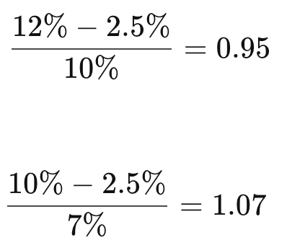
Présentation du sujet
Qu’est ce qu’un ratio de Sharpe ?
Mesure la rentabilité d’un investissement pour une unité de risque prise
Portefeuille A
Portefeuille B
Qu’est ce qu’une stratégie quantitative ?
Algorithme qui prend des décisions d’achat et de vente sur un actif

Slide 5
Présentation du sujet
Pourquoi combiner plusieurs stratégies ?
Réduire la volatilité (le risque) du portefeuille
Maximiser le ratio de Sharpe
Objectif du fonds d’investissement
Trouver la meilleure allocation parmi ses stratégies quantitatives chaque semaine
Prédire le ratio de Sharpe

Slide 6
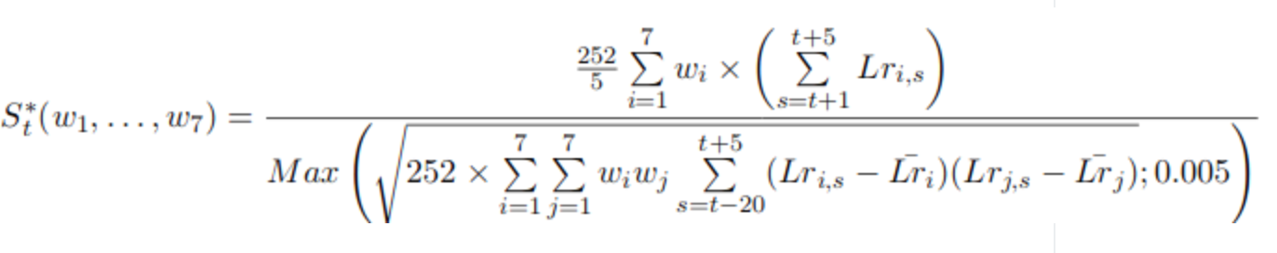
Présentation du sujet
Concrètement, comment ça marche ?
Ratio de Sharpe =
1/ Le modèle a besoin des performances des 21 jours de trading passés pour chaque stratégie
2/ Le fonds d’investissement choisit une combinaison de stratégies
3/ Le modèle prédit un ratio de Sharpe pour la fin de semaine
4/ Le fonds d’investissement se positionne sur l’actif selon la prédiction

Slide 7
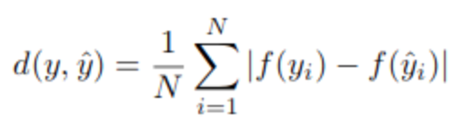

Métrique (score)
Comment est évalué le modèle ?
Métrique : moyenne de la valeur absolue des différences
Fonction qui lisse les extrêmes
Objectif : Minimiser ce score

Slide 8
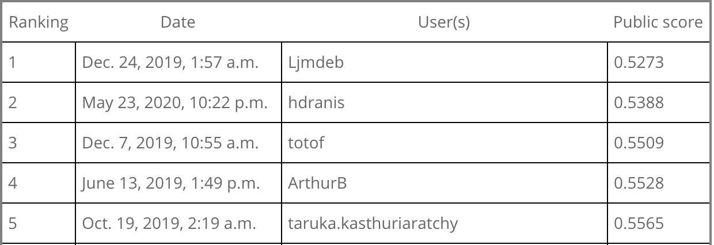
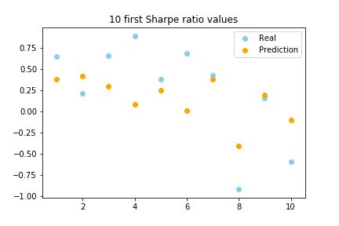
Résultat
0.5388

Slide 9
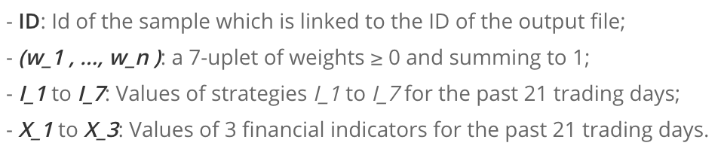
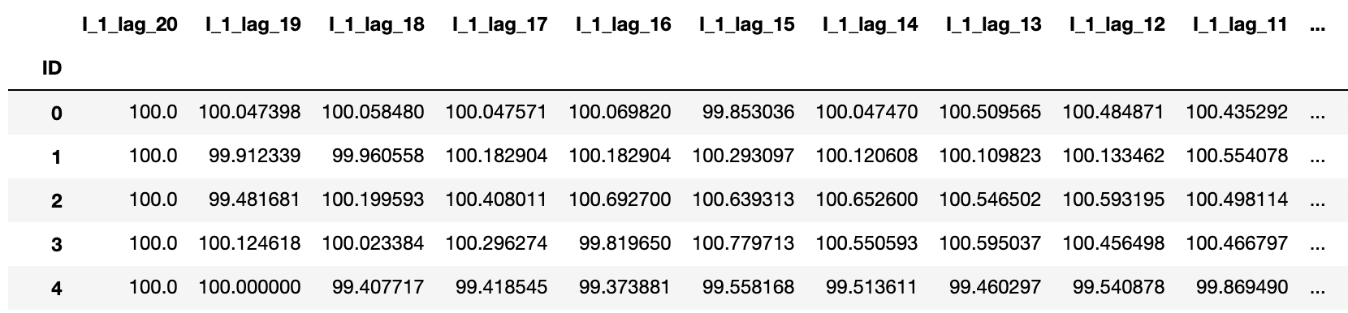
Traitement des données
Les données initiales
7 stratégies
217 variables (colonnes)
14 450 entrées (lignes)
30 ans de données
Séries temporelles de 21 jours

Slide 10
Traitement des données
Attention aux séries temporelles
Chaque série temporelle est présente 50 fois avec des poids différents
Complique la mise en place de la cross validation
La même série temporelle ne doit pas être à la fois en train et en test
Risque de sur-apprentissage

Slide 11
Traitement des données
Le nerf de la guerre !!!
Création de variables (feature engineering)
Création d’indicateurs financiers
Par exemple :
Rentabilités journalières, mensuelles
Covariances entre stratégies
Ratio de Sharpe sur les rendements de la dernière semaine

Slide 12
Modèles utilisés
Plusieurs tentatives :
Random Forest
ElasticNet
RandomForest
HistGradientBoosting
XGBoost
LSTM + XGBoost
n_estimators = 100
max_depth = 2
criterion = « mae »
Modèle finale :
moyenne de 5 modèles avec
cross validation

Slide 13
Conclusion
Pistes d’amélioration
Création d’autres indicateurs :
- Moyennes mobiles
Indicateur de survente / sous-vente
Corrélation entre Stratégies / Variables économiques
Créer une notion de temporalité sur les ratios de Sharpe
Calculer un ratio de Sharpe pour chacun des 16 derniers jours du mois
Appliquer un réseau de neurone récurrent

Slide 14

Merci,
à bientôt !

